Slide 1
Algoritmi moderni pentru compresia imaginilor
Prezentare - Procesarea Semnalelor
Borcan Cristian
Draghioti Andreea
Telea Maria
462
FMI CTI

Slide 2
Cuprins
Introducere
Lossless vs Lossy
De ce avem nevoie de Image Compression?
Descriere Tehnică
Subsampling
Downsampling
Transform Coding
DCT
Cuantizare
Machine Learning / K-Means

Slide 3
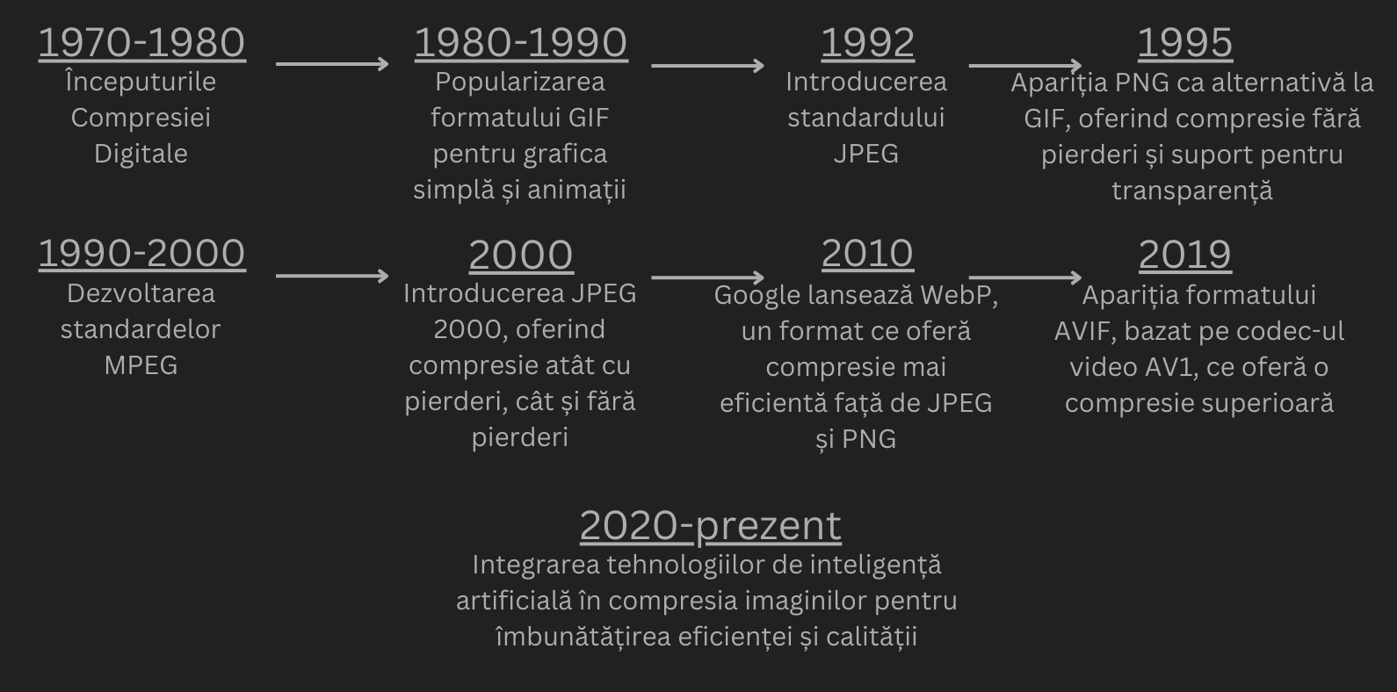
Introducere

Slide 4
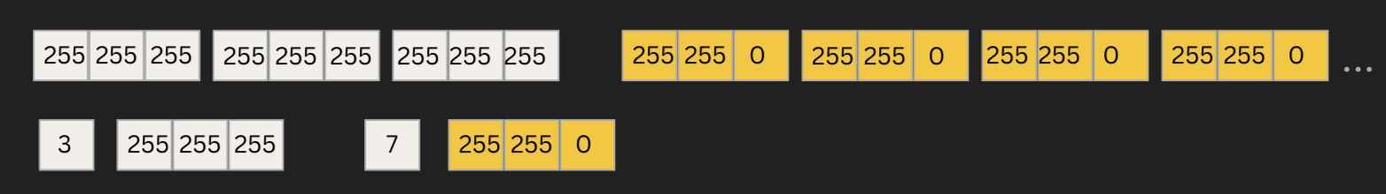
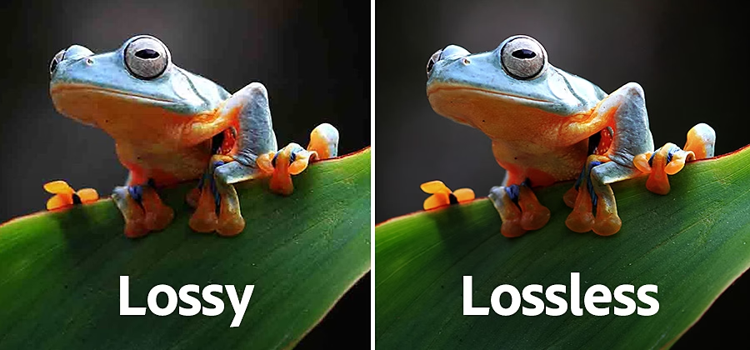
Lossless vs Lossy
Run-length encoding
Compresie Lossy

Slide 5
De ce avem nevoie de image compression?
Stocarea imaginilor pe device-uri cu spațiu de memorie limitat sau transmiterea rapidă a fișierelor pe internet sunt câteva dintre motivele care au adus cu ele nevoia comprimarii imaginilor.
Avantaje:
utilizare redusă a lungimii de bandă -> transfer mai rapid al datelor
experiență de utilizator îmbunătățită
storage efficiency, atât local cât și la nivel de servere, cloud
performanță mai bună overall
Image compression este overall o situație win-win: Analog metodelor de compresie audio precum mp3 (unde frecvențele pe care nu le putem percepe sunt eliminate), impactul negativ asupra utilizatorului este minim, pe când beneficiile aduse din punct de vedere tehnologic, al stocării datelor și transferului/încărcării mai rapid al imaginilor este unul considerabil.

Slide 6
Descriere tehnică
Acum că am aflat de ce compresia imaginilor este esențială în buna funcționare a tuturor aspectelor ce țin de domeniul informaticii moderne și a internetului în general, vom discuta în continuare despre principii generale și algoritmi des întâlniți în procesul de comprimare al imaginilor.
Ne vom concentra în principiu pe compresia lossy, deoarece este cea cu care ne confruntăm cel mai des în viața noastră de zi cu zi.

Slide 7
Subsampling vs. Downsampling
Ideea cheie a acestor procese este de a lua mai puține samples în considerare din canalele Chroma blue și Chroma red, deoarece ochii noștri sunt mai puțin sensibili la culori.
Vom considera pentru exemple, un bloc de imagine 8x8.
DOWNSAMPLING
Parcurgem imaginea în blocuri mai micuțe, de exemplu 2x2 și calculăm media tuturor pixelilor din acel bloc. Apoi setăm valoarea fiecărui pixel dintr-un bloc la media obținută.

Slide 8
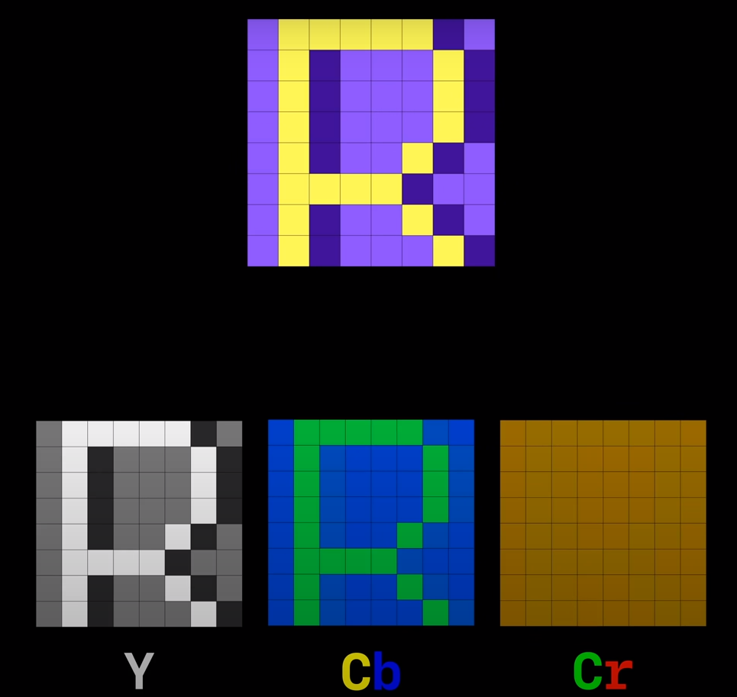
DOWNSAMPLING EXEMPLU

Slide 9
SUBSAMPLING
Pe aproximativ același principiu ca și la downsampling, imaginea este parcursă în blocks mai mici și pentru fiecare block se alege o valoare a unui pixel din block (de obicei cel din colțul stânga sus), iar toți pixelii din acel block vor primi valoarea respectivă.
La final, după ce canalele Chroma blue și Chroma red au fost “preprocesate”, acestea se contopesc cu canalul Y care reprezintă componenta cu cea mai multă informație vizuală, care are cel mai mare impact asupra ochiului vizual și anume luminozitate, contrast.

Slide 10
SUBSAMPLING EXEMPLU

Slide 11
EXEMPLU MERGE Y-Cb-Cr subsampled

Slide 12
Transform coding
Este o tehnică de compresie care este tipic lossless când este folosită singură dar de obicei este folosită pentru a spori eficacitatea cuantizării în compresiile lossy.
Fiind des întâlnită și aplicată, funcționează prin maparea imaginii, folosind o transformare liniară (precum transformata Fourier) sub forma unor coeficienți ce mai departe pot fi cuantificați și asupra cărora se pot realiza alte transformări.
Cea mai întâlnită formă de compresie din această categorie este Discrete Cosine Transform, despre care vom discuta în continuare.

Slide 13
Discrete Cosine Transform
DCT se bazează pe modul în care oamenii percep și interpretează ceea ce văd: Suntem foarte buni la a detecta care sunt marginile unui obiect singular și elementele cu frecvență scăzută (trunchiul unui copac), dar nu putem identifica la fel de bine detaliile elementelor ce apar cu o frecvență ridicată (frunzele unui copac, fire individuale din iarbă).
Atunci când ne referim la frecvențe ridicate, ne referim la vizualizarea imaginilor sub forma unui semnal (un rând de pixeli poate fi vizualizat ca un semnal prin valoarea fiecărui pixel) și la identificarea pattern-urilor de oscilare mare între pixeli apropiați (Low-High-Low) față de o oscilare gradată/smooth.

Slide 14
Discrete Cosine Transform
DCT funcționează prin reprezentarea frecvențelor în sume de unde cosinusoidale (coeficienți DCT). Partea interesantă este că acest proces este total reversibil, motiv pentru care transformarea în sine este una lossless.
Pentru cazul nostru, ne putem imagina un set de NxN pixeli pe care aplicăm DCT mai întâi pe fiecare rând de pixeli, iar apoi pe fiecare coloană de pixeli.
Vom vedea în continuare de ce acest proces ne va ajuta la un alt algoritm folosit în compresia imaginilor, numit Cuantizare.

Slide 15
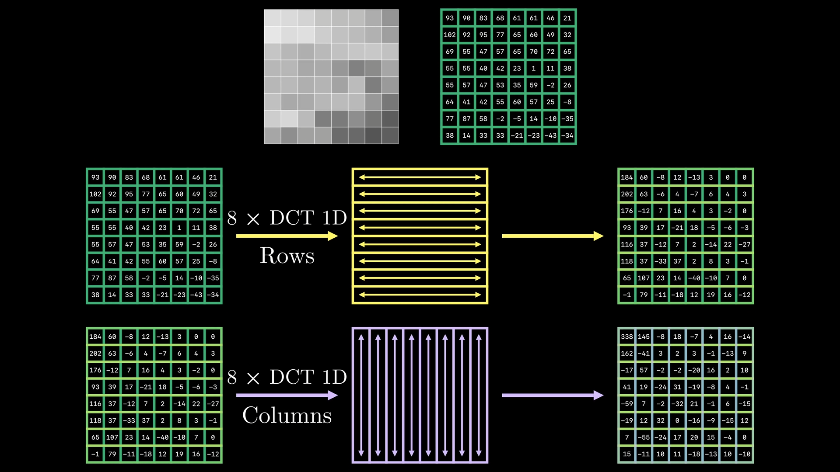
DCT 2D

Slide 16
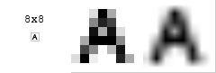
Discrete Cosine Transform
Ceea ce rezultă în urma transformărilor este o matrice de coeficienți ce, înmulțită cu un pattern corespondent, ne poate reconstitui orice imagine NxN. Vom exemplifica acest lucru prin standardul JPEG ce foloseste bloc-uri de 8x8 Pixeli.
Vom porni de la imaginea aceasta a literei A, reprezentată sub forma unui grid de 8x8 pixeli.

Slide 17
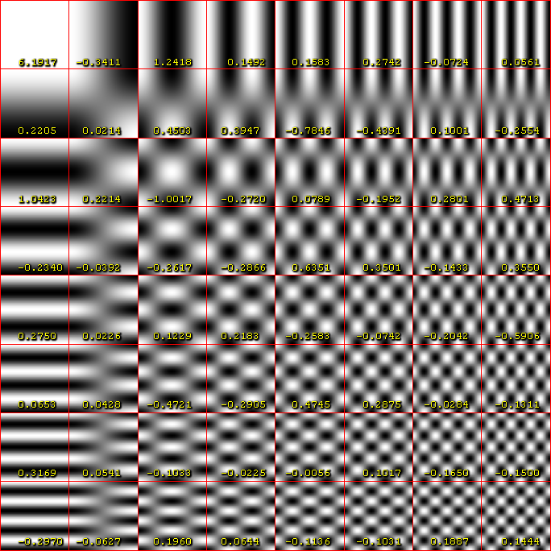
În prima imagine putem observa pattern-ul de bază și coeficienții corespondenți ai imaginii noastre.
În a doua imagine vedem procesul transformării prin înmulțirea fiecărui coeficient cu funcția din pattern. Partea stângă a imaginii este imaginea finală, partea din mijloc reprezintă rezultatul funcției după înmulțirea cu coeficientul, iar în partea dreaptă vedem pattern-ul și coeficientul ce este aplicat la fiecare pas

Slide 18
Cuantizare
Cuantizarea este, în termeni simpli, procesul prin care eliminăm elementele din imagine pe care ochiul uman nu le percepe. Acest lucru este realizat prin împărțirea matricei rezultate din DCT cu o tabelă de cuantizare pre-stabilită (de obicei avem una pentru luminance, și una pentru chrominance) și rotunjirea la cel mai apropiat număr întreg. În esență, acest proces rezultă în câțiva pixeli importanți din bloc-ul inițial de pixeli, lângă un număr mare de pixeli neimportanți cu valoarea zero.
O metodă de cuantizare populară în cazul culorilor se numește Color Quantization, și rezultă în reducerea culorilor unei imagini la un set limitat de culori semnificative pentru imagine, set stabilit prin algoritmi diferiți.

Slide 19
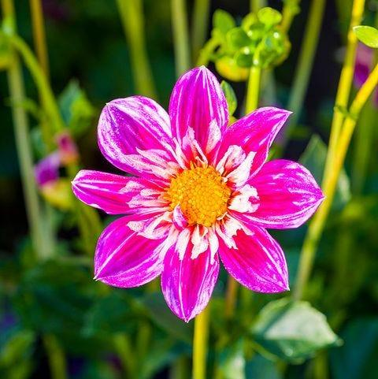

Imaginea înainte de Color Quantization
Imaginea după CQ Median Cut (256 culori)

Slide 20
Machine Learning
În ultimii ani, îmbunătățiri în domeniul AI au adus contribuții și în aplicații ale algoritmilor în compresia imaginilor. Un exemplu ușor de înțeles poate fi K-Means clustering, aplicat pentru cuantizarea culorilor unei imagini. Utilizând acest algoritm, vom selecta cel mai bun k număr de culori pentru a reprezenta imaginea noastră.
Pentru a ne ajuta să vizualizăm mai bine cât de important ar putea fi un astfel de algoritm, ne putem aminti că fiecare color band din componența RGB are poate avea 256 de valori, oferindu-ne un total de 17 milioane (2²⁴) de culori posibile (avem nevoie de log₂(2²⁴) = 24 biți de stocare pentru fiecare culoare), iar prin reducerea culorilor la doar 16 valori avem nevoie de doar log₂(16) = 4 biți de stocare.

Slide 21
K-Means
Algoritmul K-Means ne ajută să împărțim datele (în cazul nostru valorile culorilor) în grupuri. Folosind acest algoritm, putem selecta un număr fix de culori pentru a reprezenta imaginea noastră. Mai jos avem un exemplu de iterații ale K-Means în acțiune.

Slide 22
K-Means aplicat pentru cuantificarea culorilor

Slide 23
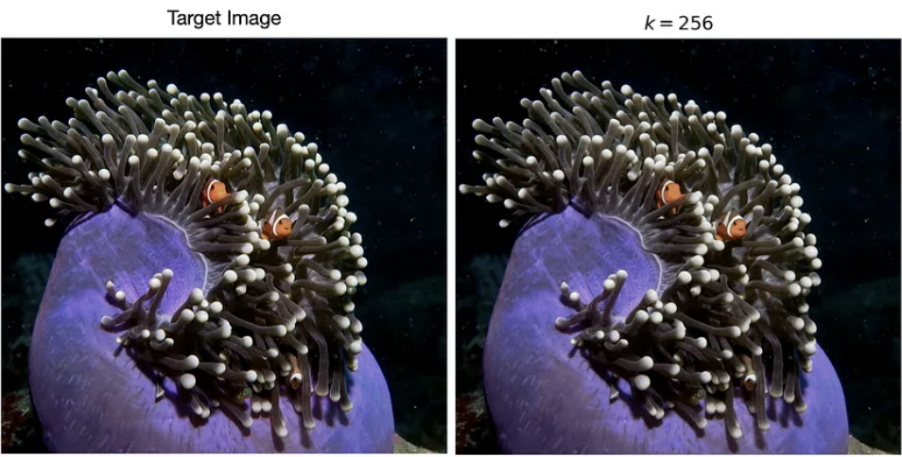
Exemplu de imagine compresată cu K-Means si un k=256 (33% din size-ul original)

Slide 24
Tehnologiile folosite
To be continued…

Slide 25
Rezultate
To be continued…

Slide 26
Concluzii
To be continued…

Slide 27
Bibliografie
What’s Image Compression and How it Works
The Unreasonable Effectiveness of JPEG: A Signal Processing Approach
Compression: Crash Course Computer Science #21

